Slide 1
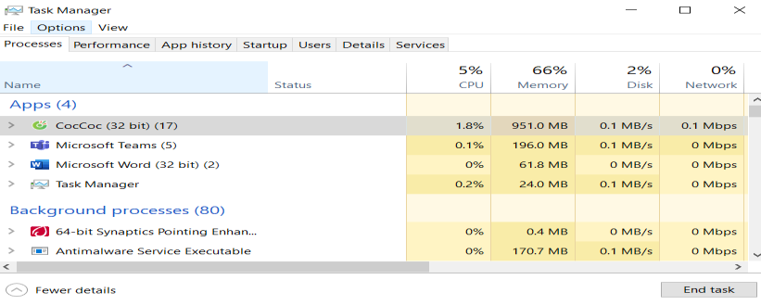
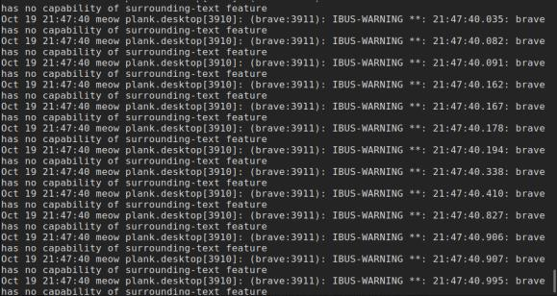
5. GIÁM SÁT HOẠT ĐỘNG VÀ KIỂM TOÁN
Windows | Linux
Microsoft cung cấp một số công cụ cho người quản trị theo dõi hiệu năng và việc sử dụng tài nguyên hệ thống - Giám sát hiệu năng (Performance Monitor) Quản lý công việc (Task Manager) Giám sát tài nguyên (Resource Monitor) Xem bản ghi sự kiện (Event Viewer) | Các file nhật ký cung cấp thông tin về tình trạng hoạt động chung của các dịch vụ và hệ thống máy chủ và được lưu trong thư mục “var/log/” như: - syslog: nhật ký về hoạt động chung của hệ thống - mail: nhật ký về hệ thống thư điện tử
Người quản trị có thể xác định được tình trạng chung của hệ thống thông qua chương trình quản lý nhiệm vụ theo dõi thông tin. Về chức năng, chương trình cung cấp các thông tin: - Mục ứng dụng, tiến trình, dịch vụ, hiệu năng, kết nối mạng, người dùng. - Có hai kiểu file nhật ký sự kiện là: Nhật ký Windows Nhật ký dịch vụ và ứng dụng: lưu lại việc sử dụng của ứng dụng cụ thể | Linux/Unix cung cấp một số công cụ cho phép theo dõi tình trạng sử dụng các tài nguyên hệ thống của các chương trình và dịch vụ qua các câu lệnh: - ps: liệt kê các chương trình đang hoạt động và số lượng tài nguyên hệ thống chúng sử dụng - df: cho biết dung lượng lưu trữ đã được sử dụng trong hệ thống - netstat: cho biết thông tin về các cổng và các giao thức mạng đang hoạt động của hệ thống
Các công cụ giám sát và kiểm toán không chỉ giúp người quản trị được thông báo kịp thời về tình trạng chung của hệ thống mà còn có thông tin chính xác để khắc phục hay giúp cho các dịch vụ và hệ thống hoạt động được đảm bảo hơn.
Với nhật ký sự kiện, người quản trị sử dụng chương trình “Event Viewer”, mỗi sự kiện chương trình sẽ đánh dấu tương ứng như sau: - Thông tin: Thông báo thông thường về thao tác được thực hiện thành công. - Cảnh báo: Mô tả sự kiện không nghiêm trọng nhưng cần chú ý để tránh các vấn đề xa hơn. - Lỗi: Cho biết một lối hay vấn đề không nghiêm trọng xảy ra. - Nghiêm trọng: Cho thấy một lỗi nghiêm trọng hay vấn đề rất đáng kể xảy ra. - Kiểm toán thành công: Mô tả sự kiện kiểm toán an ninh thành công như yêu cầu. - Kiểm toán thất bại: Mô tả sự kiện kiểm toán an ninh không thành công như yêu cầu | Sysstat là công cụ giám sát hiệu năng tốt cho môi trường Linux. Công cụ này cho phép ghi lại các thống kê tình trạng hệ thống: - Tải của bộ xử lý - Thao tác vào/ra và tốc độ truyền theo từng chương trình, ổ đĩa, kết nối mạng, … - Sử dụng bộ nhớ và bộ nhớ hoán đổi, Bộ nhớ ảo, lỗi trang - Sử dụng mạng, … Để cài đặt công cụ này, người quản trị cần sử dụng câu lệnh sudo apt-get install sysstat và sudo dpkg-reconfigure sysstat để cấu hình. Để lấy thông tin về các thao tác vào/ra, người quản trị có thể sử dụng câu lệnh sar –b.
5.1 GIÁM SÁT HOẠT ĐỘNG
Demo dùng chương trình Task Manager
Demo sử dụng nhật ký hệ thống

Slide 2
Windows
Linux
Bằng cách sử dụng các chương trình Performance Monitor, Task Manager, Resource Monitor, Event Viewer người quản trị có thể dễ dàng theo dõi hiệu năng và giám sát, quản lý công việc.
Chỉ với thư mục“var/log/” người quản trị có thể dễ dàng giám sát hoạt động.
Quá nhiều chương trình thực hiện chức năng giám sát máy tính cũng dễ khiến người dùng nhầm lẫn giữa các công dụng của các chương trình.
Có nhiều câu lệnh khiến người quản trị dễ nhầm lẫn giữa các câu lệnh. Ít thân thiện với người dùng
Nhược điểm
Ưu điểm

Slide 3
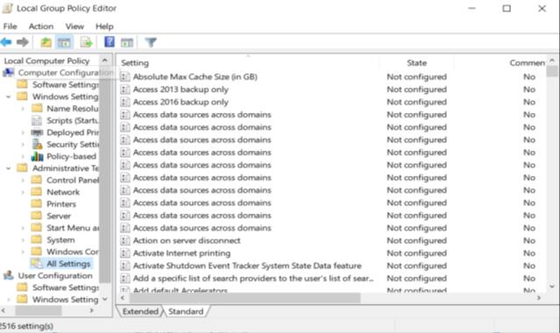
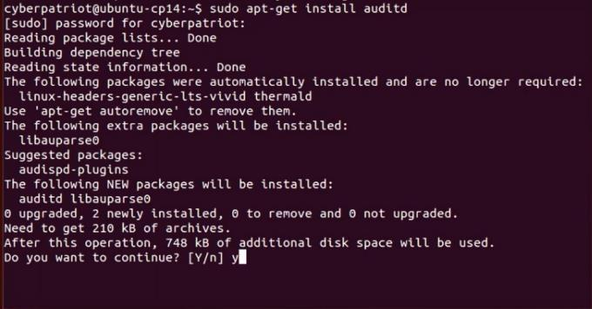
5.2 Kiểm toán
Cách chính sách kiểm toán hỗ trợ việc đảm bảo an toàn cho hệ thống, theo dõi các sửa đổi các dữ liệu nhạy cảm hay các tài khoản cần để ý: - Đăng nhập: theo dõi việc xác thực thông tin đăng nhập
- Quản lý tài khoản: theo dõi các thao tác thay đổi tài khoản như người dùng, máy tính… - Theo dõi chi tiết: theo dõi việc chạy chương trình, các lời gọi hàm từ xa… - Truy nhập thư mục động: theo dõi việc truy nhập hay các chức năng của thư mục động. - Truy nhập đối tượng: theo dõi việc truy nhập các file, thư mục hay ứng dụng.
Việc kiểm toán hệ thống cho phép người quản trị thực hiện các nhiệm vụ tiêu biểu như sau: - Theo dõi truy nhập file và thay đổi - Giám sát các lời gọi và chức năng hệ thống - Phát hiện các bất thường như các tiến trình bị hỏng/ngưng.
- Các câu lệnh thực hiện bởi người dùng
Windows
Linux
Ưu điểm
Người dùng có thể dễ dàng sử dụng chương trình Group Policy Management Editor để giúp dễ dàng hiểu, triển khai, quản lý, khắc phục sự cố triển khai Group Policy, tự động hóa các hoạt động Group Policy thông qua tập lệnh | Người quản trị có thể thao tác kiểm toán bằng bộ công cụ auditd được cài đặt qua câu lệnh sudo apt-get install auditd
Nhược điểm
 | - Sử dụng giao diện dòng lệnh khiến người quản trị khó nhớ được dòng lệnh. - Cần phải cài đặt mới có thể sử dụng
Demo sử dụng Group Policy Management Editor
Demo sử dụng công cụ auditd

Slide 4
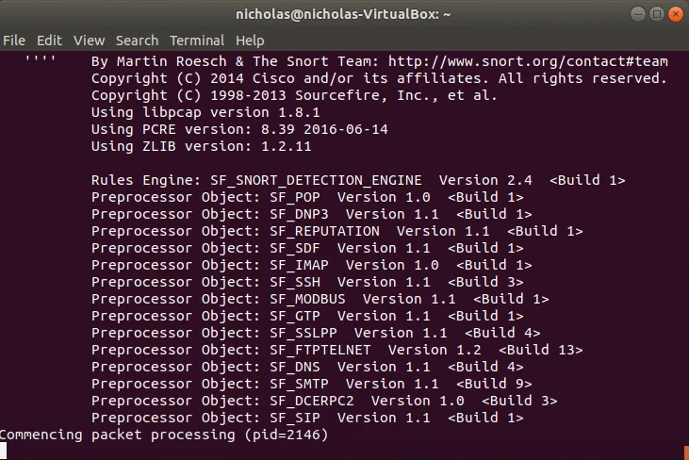
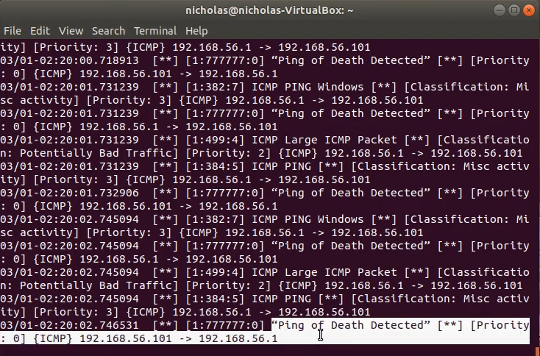
5.3 Xây dựng kịch bản phát hiện tấn công vào máy chủ
Kịch bản tấn công “Ping of Death” bằng Snort IDS

